Slide 1
worldbibleplans.com/languages/portuguese/index.html
Instruções passo a passo

Slide 2
Como cristão, você já leu toda a Bíblia?
Porque não?
Não
Você acha que é importante como cristão ler a Bíblia inteira?
Não
Sim
Foi benéfico para a sua vida?
Sim
Utilizou um plano de leitura?
Sim
Não
Sim
Não
É muito chato?
O que está impedindo você de ler a Bíblia inteira?
É muito assustador? É um livro grande e difícil de ler?
Porque não? Um plano de leitura simples teria ajudado a trazer benefícios?
O plano de leitura tornou a tarefa mais gerenciável?
Um plano de leitura personalizado teria tornado a tarefa mais gerenciável?
Não
Sim
Demora demasiado tempo?
Os planos, incluindo as escrituras, são muito caros?
Sim
Sim
Sim
Sim
Não
Sim
WBP fornece planos GRÁTIS com vários temas, como Cronológico, M'Cheyne, etc. para adicionar alguma variedade
A WBP tem planos de leitura da Bíblia GRATUITOS que suportam qualquer compromisso de tempo de 5 minutos a 60 minutos por dia ou qualquer número de dias por semana.
A WBP oferece planos GRATUITOS em traduções fáceis de ler. Mesmo as maiores tarefas tornam-se factíveis quando divididas em etapas pequenas e fáceis de gerenciar.
Na WBP, acreditamos que ler a Bíblia acrescenta um tremendo benefício a todas as nossas vidas.
Que plano usou? WBP tem uma enorme variedade para escolher.
Experimente um plano GRÁTIS na WBP
Se você tentou e não conseguiu ler a Bíblia, visite-nos em https://worldbibleplans.com/languages/portuguese/index.html e crie um plano de leitura da Bíblia personalizado GRÁTIS. Escolha entre uma variedade de idiomas, traduções, compromissos de tempo, temas e formatos de ebook. Simples assim. Crie um plano, o WBP o cria, e em menos de 1 dia você recebe um link para baixar seu Plano de Leitura Bíblica personalizado GRATUITO com ou sem escrituras. Mencionamos que tudo é GRÁTIS!

Slide 3
Bem-vindo aos Planos Bíblicos Mundiais
Instruções simples de seguir, passo a passo, em formato de diapositivos, para elaborar o seu Plano de Leitura da Bíblia personalizado.

Slide 4
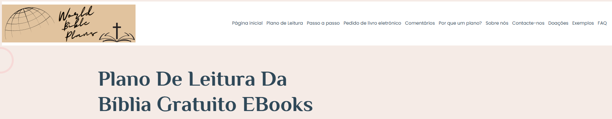
Navegue até à página de Pedido de EBook

Slide 5
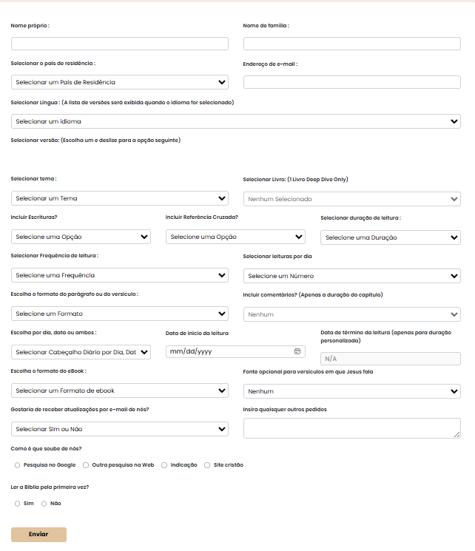
Este é o Formulário de Pedido – Vamos explicá-lo nos slides seguintes

Slide 6
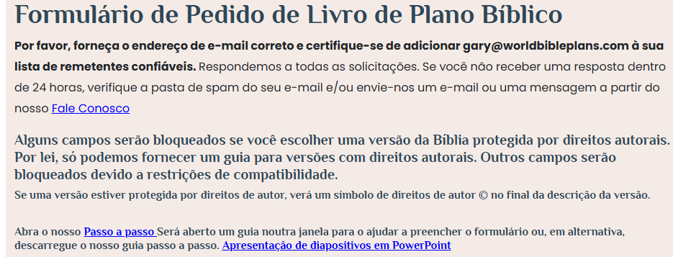
A Mecânica da Forma
É importante que preencha o formulário da esquerda para a direita e de cima para baixo.
  Se preencher uma secção do formulário e depois alterar um campo que já selecionou, todas as seleções voltarão ao padrão e perderá as escolhas feitas.
    Por exemplo, se selecionares uma versão e preencheres o resto do formulário e depois voltares atrás e mudares a versão, terás de preencher novamente todos os campos subsequentes.

Slide 7
Regras Lógicas da Forma
Dependendo das suas escolhas, certas opções tornar-se-ão indisponíveis.
  Por vezes, toda a descida.
  Por vezes, apenas as seleções dentro do menu suspenso.
    Por exemplo: Se selecionar uma versão protegida por direitos de autor, não podemos fornecer as escrituras, apenas um guia.
      Selecionar Livro será bloqueado.
      Incluir As Escrituras ficarão bloqueadas.
        Não. Só fornecer um guia será incompleto.
      Incluir Referências cruzadas ficará bloqueada.
      Selecionar Parágrafo/Verso será bloqueado.
      Um formato selecionado de eBook será bloqueado.
        O PDF Chart será padrão.
      Fonte opcional para versículos onde Jesus fala será bloqueada.

Slide 8
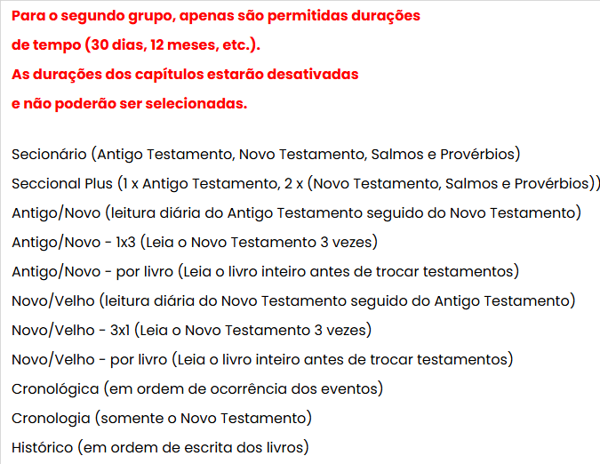
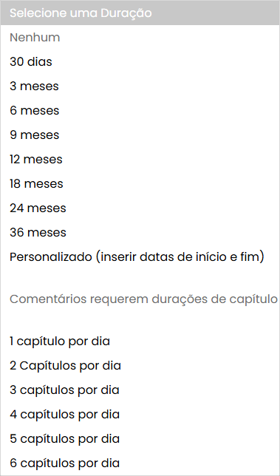
Regras lógicas da forma continuadas
Outro exemplo: Se selecionares um tema do segundo grupo...
As durações dos capítulos no menu suspenso Duração estarão desativadas e não selecionáveis.
Os comentários ficarão bloqueados.

Slide 9
Regras lógicas da forma continuadas
Por vezes, múltiplas seleções determinam se outra seleção está bloqueada.
  Para que o Comentário seja selecionável:
    A versão não pode ser protegida por direitos de autor.
    O tema deve estar no primeiro grupo de temas.
    A duração deve ser uma duração de capítulo.
  Para que o Formato de Selecionar Parágrafo ou Verso seja selecionável:
    A versão não pode ser protegida por direitos de autor.
    Incluir as Escrituras deve ser sim.
    Incluir Referências Cruzadas devem ser contornadas ou Nenhuma Referências Cruzadas deve ser Selecionada.

Slide 10
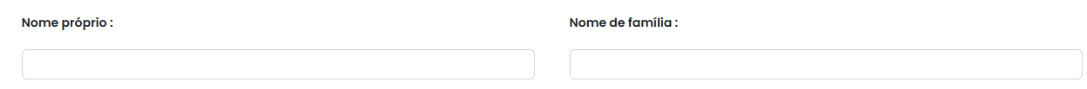
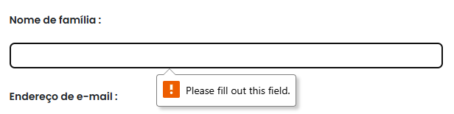
Diz-nos quem és
Estes campos são obrigatórios.
  Qualquer campo obrigatório que não esteja preenchido ou selecionado causará um erro ao submeter e terá de preencher o campo.

Slide 11
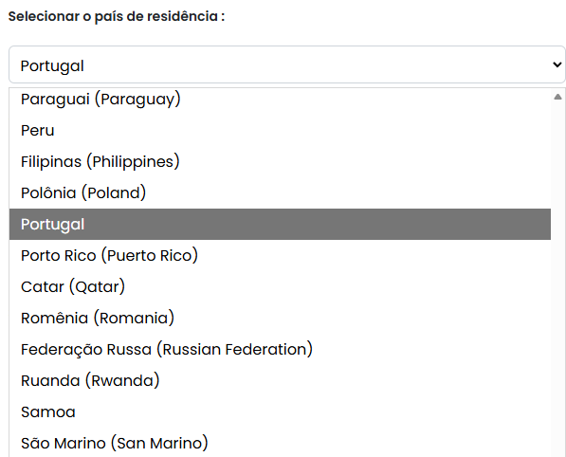
Selecione o seu País de Residência na lista suspensa
Clique no menu suspenso para ver a lista do país de residência.
  Desça até ao seu país de residência escolhido ou
  Comece a escrever para chegar mais rapidamente ao seu país de residência.
  Clique no seu país de residência escolhido.
    Portugal neste exemplo.

Slide 12
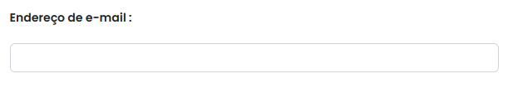
Introduza o seu endereço de email
Precisamos do seu endereço de email para lhe enviar um plano de leitura ou um link para descarregar o seu plano personalizado de leitura bíblica. A menos que nos peça para não o fazer quando submeter o seu pedido, a WBP enviará emails ocasionais com atualizações, novas traduções e novos planos.
Nunca partilharemos o seu endereço de email com ninguém, por qualquer motivo.

Slide 13
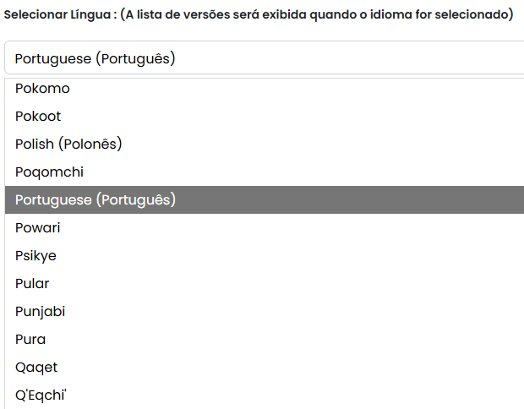
Selecione a Sua Língua
Clique no menu suspenso para ver a lista de línguas.
  Deslize até à sua escolha de língua ou
  Começa a escrever para chegar mais rapidamente à tua escolha linguística.
  Clique na sua escolha de língua.
    Português neste exemplo.
A língua que escolher determinará a lista de versões da Bíblia que pode escolher.

Slide 14
A lista de versões associada à sua escolha de idioma irá preencher automaticamente
A lista de versões está em ordem alfabética dentro da língua escolhida. A descrição da tradução específica indicará se a tradução é:
  Bíblia Completa – 66 Livros (O Antigo e o Novo Testamento).
  Bíblia completa com x Livros Apócrifos (O Antigo e o Novo Testamento com alguns Livros Apócrifos. O x representa o número de livros.
  Apenas Novo Testamento – Os 27 livros do Novo Testamento.
  Novo Testamento com Outros Livros - Os 27 livros do Novo Testamento mais alguns livros do Antigo Testamento.
  Apenas Antigo Testamento – Os 39 livros do Antigo Testamento.
  x Livro(s) em falta – Algumas traduções são livros em falta. O x representa o número de livros em falta.
  x Livros – Algumas traduções têm um número limitado de livros. O x representa o número de livros na tradução.

Slide 15
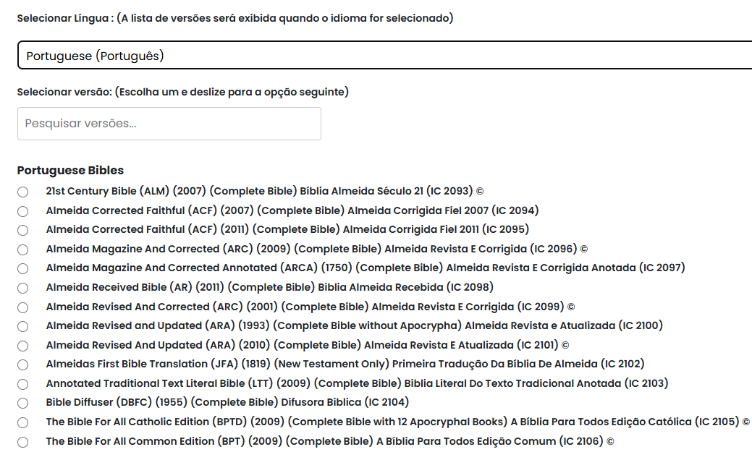
Este é um exemplo do que poderá ver
Pesquise dentro da Lista para restringir as opções.
O (IC xxxx) é um código interno que usamos para processar o seu pedido.

Slide 16
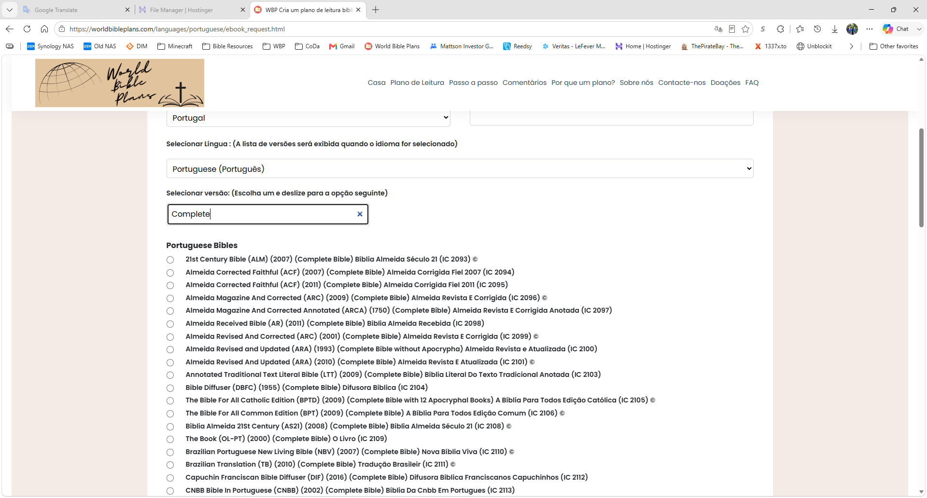
Pesquisa dentro da Lista
Pesquise dentro da Lista para restringir as opções.
Neste exemplo, pesquisei dentro da lista por “Complete”

Slide 17

Versões protegidas por direitos de autor
Alguns campos do formulário serão bloqueados se escolher uma versão da Bíblia protegida por direitos de autor. Por lei, só podemos fornecer um guia para versões protegidas por direitos de autor. Verá o símbolo © de direitos de autor no final da descrição da versão.
Por lei, não nos é permitido fornecer o texto bíblico das versões da Bíblia sob direitos de autor vigentes. Qualquer versão sob direitos de autor vigente terá o símbolo © no final. Para estas versões, só podemos fornecer um guia.

Slide 18
Clique no botão radial no início da sua escolha
Neste exemplo, escolhi o Almeida Magazine And Corrected (ARC) (2009) (Complete Bible) Almeida Revista E Corrigida (IC 2096) ©.
  Nota: Só pode fazer uma escolha por pedido. Se quiser várias versões, deve submeter vários pedidos.

Slide 19
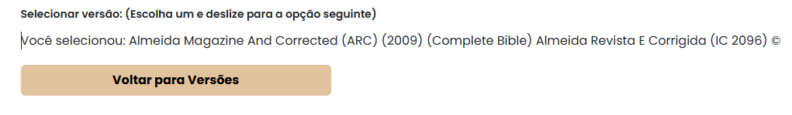
A lista suspensa fecha-se e o formulário mostra a versão que escolheste
Pode alterar a sua seleção clicando em Voltar às Versões.
  Se fizer isto depois de preencher o resto do formulário, terá de o preencher novamente.

Slide 20
Temas
Os temas proporcionam diferentes formas de ler as escrituras.
  Alguns temas fornecem uma ordem de leitura.
    Exemplos:
      Direto (Génesis ao Apocalipse).
      Ordem cronológica.
  Outros temas mantêm-nos focados numa ideia singular ou apresentam as escrituras de forma significativa.
    Exemplos:
      Baseado no género.
      M'Cheyne.
  Alguns temas fazem-te focar num único livro ou numa seleção de livros.
    Exemplos:
      1 Livro Mergulho Profundo.
      Apóstolos & Paulo.
Todos os temas são explicados em detalhe na página de Planos de Leitura, acedida através do menu.
Descubra o tema que melhor funciona para si.

Slide 21
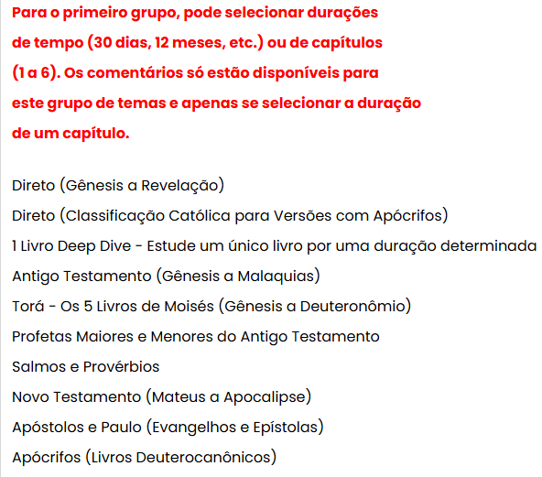
Temas Continuados
Os temas são divididos em quatro grupos com base na flexibilidade da duração (duração da leitura) e frequência (quantos dias por semana lês).
  Grupo 1 - Para este primeiro grupo, pode selecionar Tempo (30 dias, 12 meses, etc.) ou 1-6 capítulos por dia de leitura.
Os comentários só estão disponíveis com este grupo de temas e apenas se selecionar a duração de um capítulo.

Slide 22
Temas Continuados
Grupo 2 - Para o segundo grupo, são permitidas apenas durações de tempo (30 dias, 12 meses, etc.).
  As durações dos capítulos ficarão esvaziadas e não selecionáveis.
Comentários não estão disponíveis com este grupo.

Slide 23
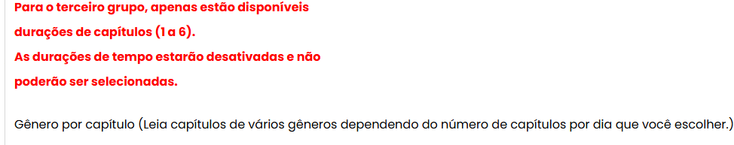
Temas Continuados
Grupo 3 - Para o terceiro grupo, estão disponíveis apenas durações de 1 a 6 capítulos.
  As durações de tempo ficarão esvaziadas e não serão selecionáveis.
Comentários não estão disponíveis com este grupo.

Slide 24
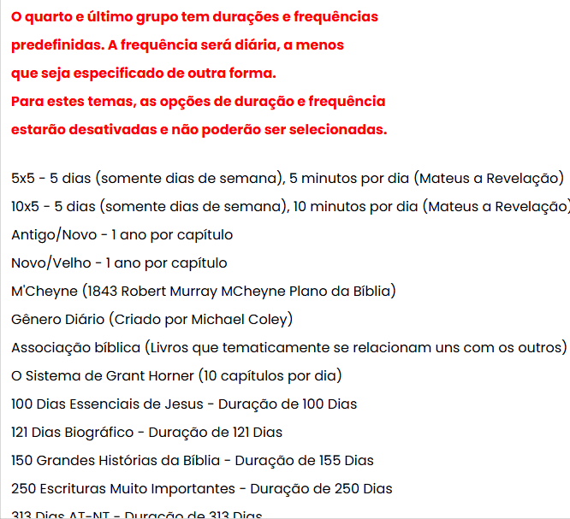
Temas Continuados
Grupo 4 - O quarto e último grupo têm durações e frequências pré-estabelecidas.
  Estes temas têm uma frequência diária, salvo indicação em contrário.
  Para estes temas, a duração e as seleções de frequência estarão esvaziadas e não selecionáveis.
Esta é apenas uma lista parcial.
Comentários não estão disponíveis com este grupo.

Slide 25
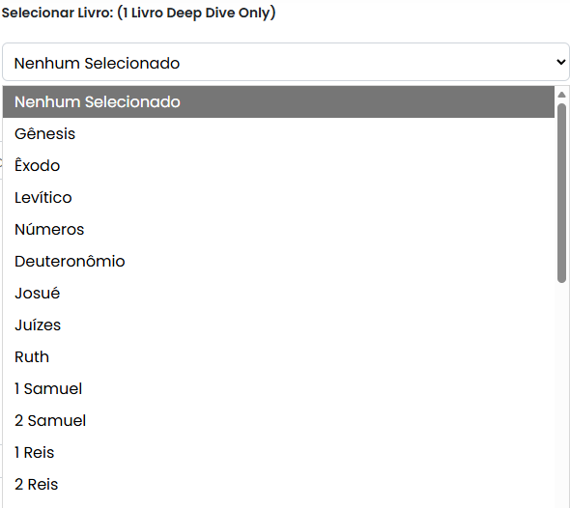
Se escolheste o tema 1 Book Deep Dive, seleciona um livro. Caso contrário, esta opção ficará bloqueada
Livros apócrifos não estão incluídos na lista. Apenas Génesis até Apocalipse.
Só pode ser escolhido um livro.
Os livros disponíveis dependem da sua versão.
  O ecrã não é inteligente o suficiente para conhecer os livros disponíveis em cada versão.
  Cabe-te a ti escolher um livro disponível na versão que escolheres.
    Por exemplo, se escolheste uma versão que é apenas do Novo Testamento, não escolhas aqui o Génesis.

Slide 26
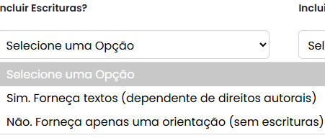
Incluir Escrituras
Esta seleção está disponível apenas para versões sem direitos de autor.
Escolha entre:
  Sim. Forneça as Escrituras – Inclua as escrituras no seu plano de leitura.
  Não. Forneça apenas um guia – Não inclua as escrituras.
    Esta opção inclui apenas os títulos diários (disponíveis em formato pdf).
    Esta opção é para quem deseja usar a sua própria Bíblia em papel ou para versões da Bíblia sob direitos de autor atuais.

Slide 27
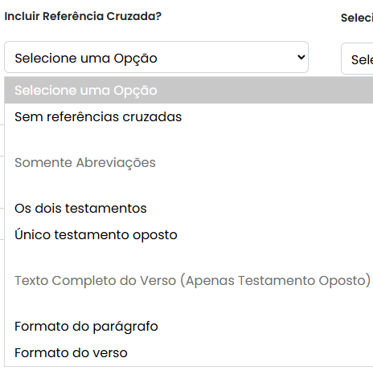
Opcionalmente, selecione incluir Referências Cruzadas
Veja as páginas seguintes para exemplos.
Escolha entre abreviaturas e referências cruzadas das escrituras.
  Para o texto integral do verso, o WBP oferece referências ao Novo Testamento para versículos do Antigo Testamento e vice-versa.
  Para abreviaturas, o WBP oferece todas as referências cruzadas ou referências ao Novo Testamento para versículos do Antigo Testamento e vice-versa.
Referências cruzadas não estão disponíveis para versões protegidas por direitos de autor.
Incluir as Escrituras deve ser sim.
Se optar por ter Referências Cruzadas, a seleção de Parágrafo/Verso ficará bloqueada.
  Só funciona com o formato de verso.
Google AI - Uma referência cruzada bíblica é uma nota que direciona o leitor para outro versículo ou passagem da Bíblia com um tema, palavra ou ideia relacionada, ajudando a ligar diferentes partes das escrituras e a melhorar a compreensão. Estas referências ligam conceitos, profecias e eventos relacionados, permitindo que uma passagem ilumine outra.

Slide 28


Incluir Referência Cruzada – Exemplos de Abreviaturas
Exemplo 1 – Todas as Abreviaturas. Neste exemplo, há referências ao Antigo e Novo Testamento.
Exemplo 2 – Abreviatura apenas para Testamento Oposto. Neste exemplo, existem apenas referências ao Antigo Testamento.

Slide 29


Incluir Referência Cruzada – Exemplos de Texto Completo
Exemplo 3 – Referências cruzadas ao verso completo. Neste exemplo, existem apenas referências ao Antigo Testamento em formato de parágrafo.
Exemplo 4 – Referências cruzadas ao verso completo. Neste exemplo, existem apenas referências ao Antigo Testamento em formato de versículo.

Slide 30
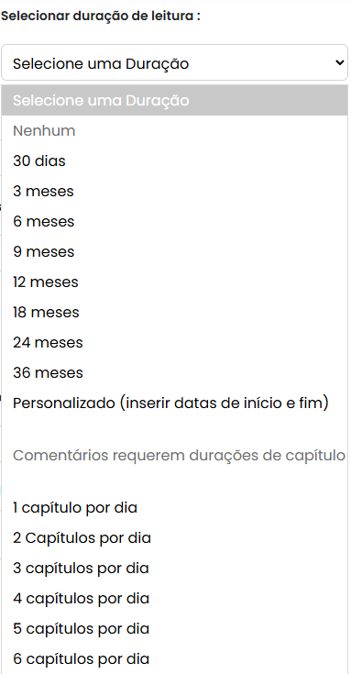
Duração da leitura
Escolha entre Tempo e Duração dos Capítulos.
  Escolha entre apenas 30 dias ou até 3 anos.
  Ou escolher entre 1 a 6 capítulos por dia.
    A duração dos capítulos depende da tradução que escolher. Existem 1189 capítulos numa Bíblia média de 66 livros.
      1 capítulo por dia = 1189 dias = 3,27 anos (3 anos, 3 meses).
      2 Capítulos por dia = 595 dias = 1,63 anos (1 ano, 7 meses e meio).
      3 capítulos por dia = 396 dias = 1,1 anos (1 ano, 1 mês).
      4 Capítulos por dia = 297 dias = 0,81 anos (10 meses).
      5 capítulos por dia = 237 dias = 0,65 anos (8 meses).
      6 capítulos por dia = 198 dias = 0,54 anos (6 meses e meio).
  Ou escolhe Personalizado se quiseres escolher a tua própria data de início e fim.
  Os comentários só estão disponíveis com a duração dos capítulos.
  As possíveis escolhas de duração dependem do tema que escolheres.

Slide 31
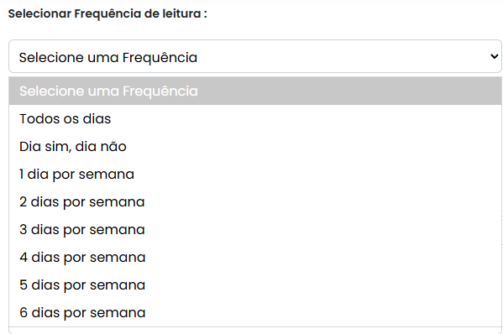
Frequência de Leitura Selecionada
Escolha entre:
  Todos os dias.
  Dia sim, dia não,.
  1-6 dias por semana.
    Estes serão dias consecutivos.
      Se escolheres 3 dias por semana, vais ler durante três dias seguidos e ter 4 dias de folga.

Slide 32
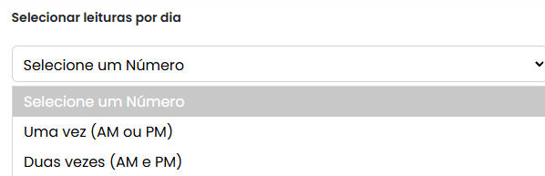
Leituras Selecionadas por Dia
Escolha entre:
  Uma vez por dia (a.m. ou p.m.).
  Duas vezes por dia (da manhã e da tarde).
    As leituras diárias serão divididas de forma equilibrada entre a manhã e a tarde.

Slide 33
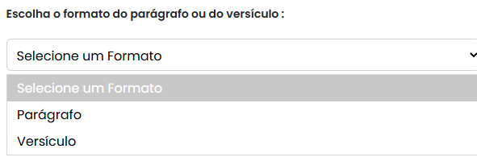


Selecionar Formato de Parágrafo ou Verso
Exemplo de Parágrafo.
Exemplo de versículo.
Se optar por ter referências cruzadas, o formato do verso será automaticamente selecionado.

Slide 34

Inclua Comentários - Selecione um comentário capítulo a capítulo para incluir no seu plano.
Os comentários estão agrupados alfabeticamente por língua.
Selecione entre 155 comentários em 15 línguas.
  Isto é opcional. Se não desejar um comentário, deixe como Nenhum.
Comentários capítulo a capítulo só estão disponíveis com o primeiro grupo de temas e apenas se selecionar a duração de um capítulo.

Slide 35
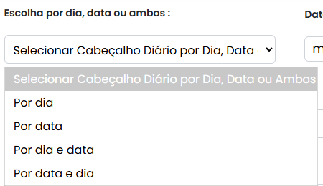
Selecione por Dia, Data ou Ambos
Por dia – Exemplo – Dia 1, Dia 2, etc.
Por Data – Exemplo – 1 de janeiro, 2 de janeiro, etc.
Por Dia e Data – O cabeçalho mostrará ambos com o Dia em primeiro lugar.
Por Data e Dia - O cabeçalho mostrará ambos com a Data em primeiro lugar.

Slide 36
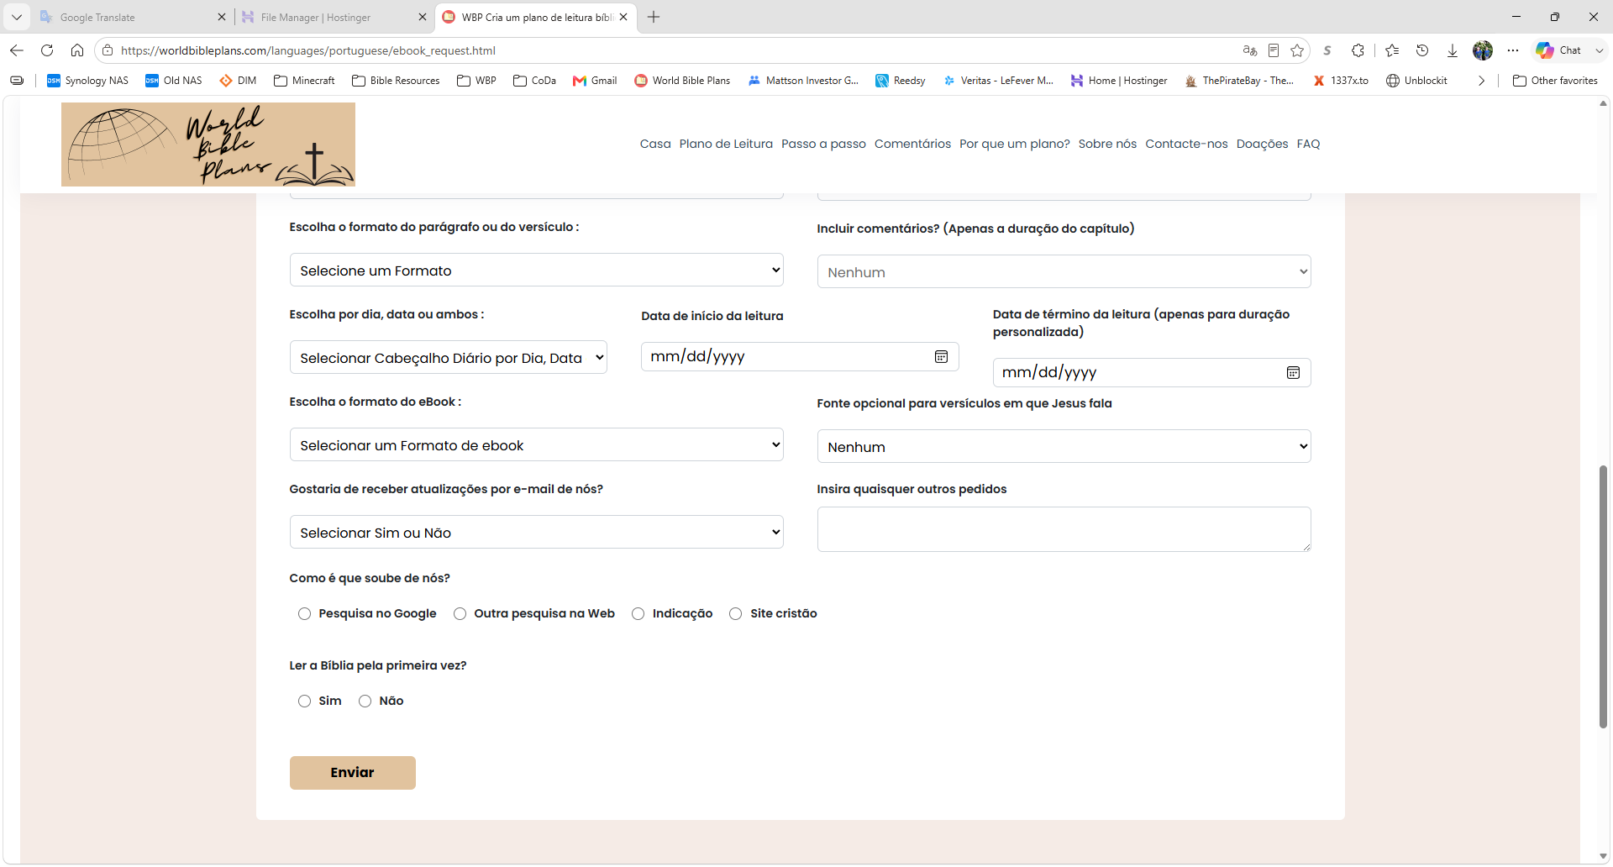


Clique no calendário para escolher a data de início da leitura. Se escolheu Duração Personalizada, escolha uma data de término da leitura
A Data de Início é obrigatória mesmo que escolha um cabeçalho de Dia.
Só introduz um valor se escolher Duração Personalizada.
A Data de Término da Leitura será não selecionável, a menos que selecione Duração Personalizada no menu suspenso Duração.

Slide 37
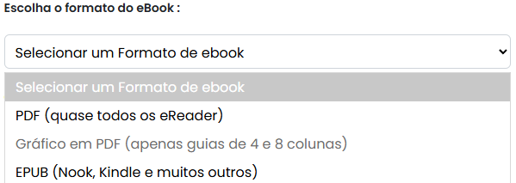
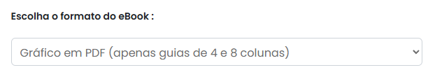
Selecione o formato do eBook
Se incluires escrituras, escolhe entre PDF e Epub.
Se a sua versão estiver protegida por direitos de autor ou se selecionou um guia, esta seleção ficará bloqueada, sendo o PDF Chart o padrão.
Só selecionável se Incluir Escrituras for Sim.
A sua escolha depende do leitor digital que pretende usar.
  PDF – Um formato universal utilizado por navegadores web e pela maioria dos outros leitores eletrónicos.
  EPUB – Esta seleção é utilizada na aplicação Barnes and Noble Nook, na aplicação Amazon Kindle e na maioria das outras aplicações de leitores eletrónicos.
    O ficheiro do eBook EPUB é significativamente mais pequeno em tamanho.
Só pode escolher uma destas. Se quiser ter o seu plano de leitura noutro formato (como txt, docx, mobi, etc.), informe-nos na caixa de texto Inserir Pedidos Adicionais Aqui e tentaremos acomodar.

Slide 38
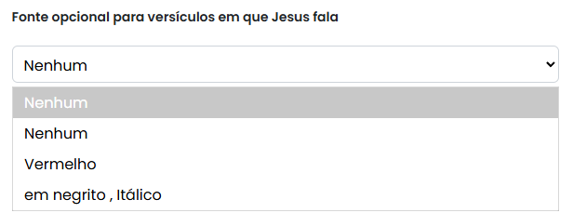
Fonte opcional para versículos onde Jesus fala
O versículo inteiro, onde Jesus fala, pode opcionalmente estar em fonte vermelha ou a negrito e itálico.
  Evite esta seleção ou selecione Nenhum para usar a fonte padrão.
Esta opção só está disponível se Incluir Escrituras.
O texto de referência cruzada é excluído das fontes opcionais.

Slide 39
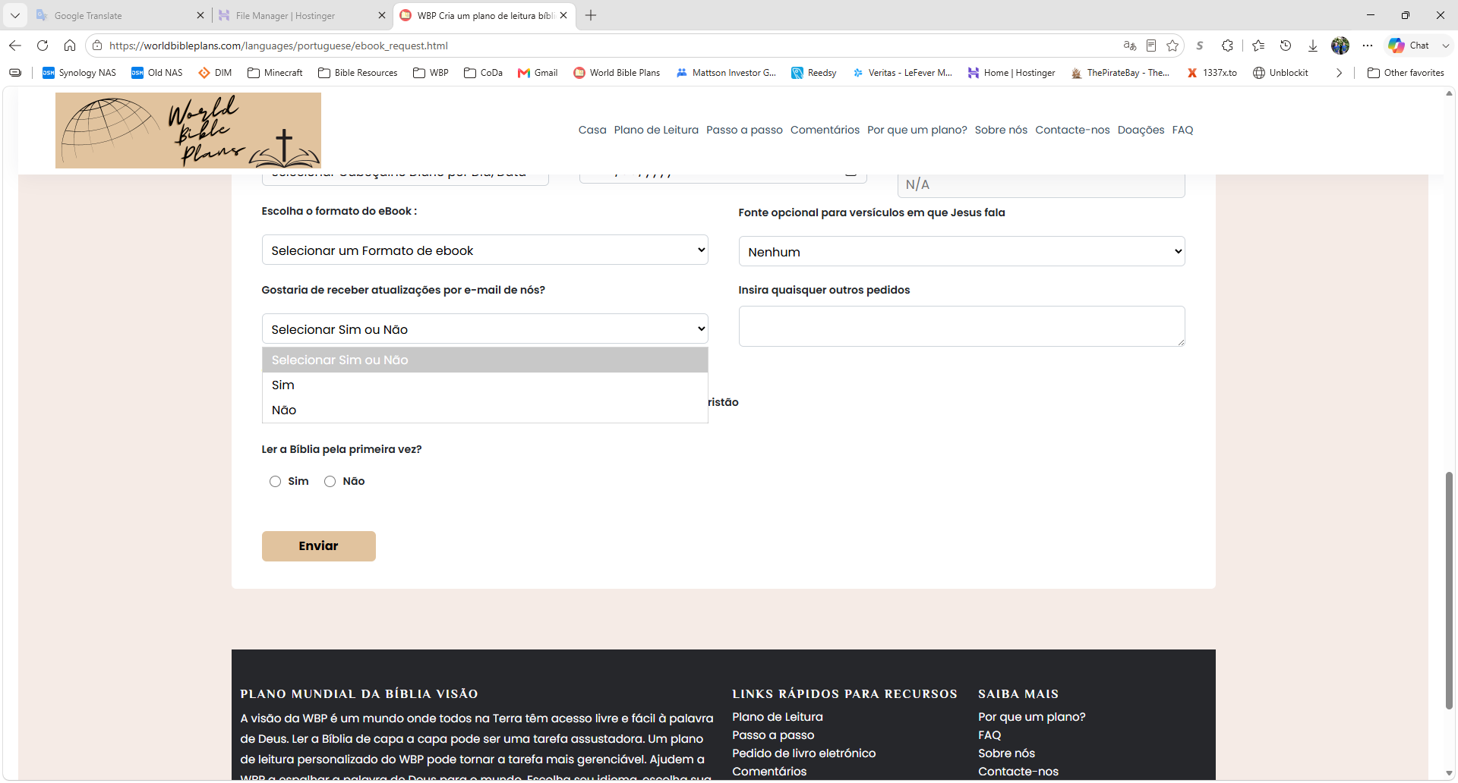
Opcional: Selecionar Não se desejar não receber emails da WBP no futuro

Slide 40
Opcional: Insira aqui quaisquer pedidos adicionais
Pode fazer qualquer pedido adicional na caixa de texto em formato livre.
Por exemplo, pode querer o seu plano de leitura em vários formatos ou num formato diferente do listado. Acomodaremos qualquer pedido, se possível..
Pode querer misturar e combinar. Selecione o Antigo Testamento de uma versão e o Novo Testamento de outra, por exemplo.
  Isto pode ser feito através do pedido adicional ou envie-nos uma mensagem a partir da nossa página de Contacto..
  Este tipo de pedido demora um pouco mais a processar da nossa parte.

Slide 41
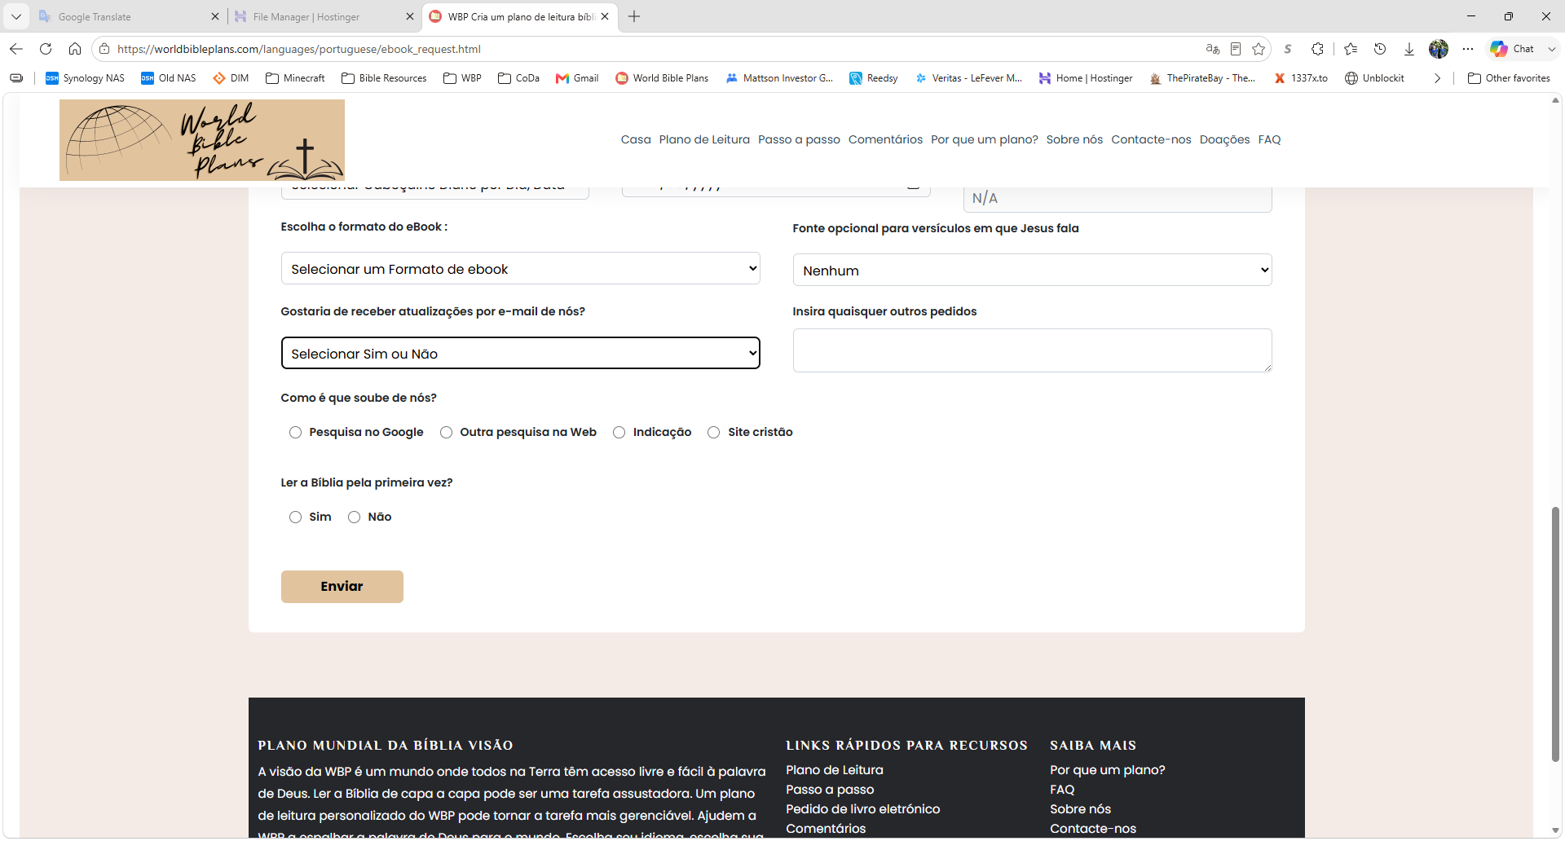
Por favor, diga-nos como soube falar de nós e se é a sua primeira vez a ler a Bíblia
Esta informação vai ajudar-nos a chegar ao maior número possível de pessoas.

Slide 42
Clique em Submeter
Se preencheu o formulário completamente sem falhar uma seleção obrigatória, será encaminhado para a página de confirmação.
Se falhar uma seleção, será solicitado a preencher o campo ou a fazer uma seleção.

Slide 43
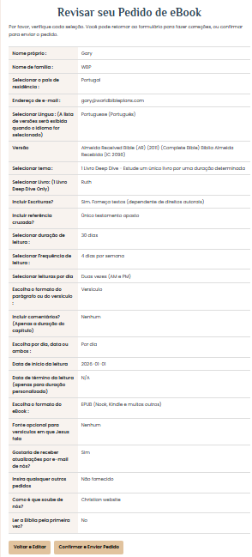
Página de Confirmação

Slide 44
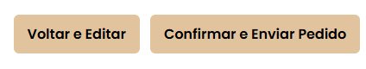
Página de Confirmação continuada
If you are satisfied with your selections, click on Confirm and Send Request.
If not, you can go back and edit.

Slide 45
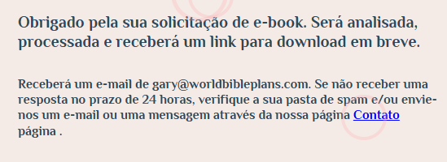
A Página de Submissão Bem-Sucedida
É fundamental que adicione gary@worldbibleplans.com à sua lista de remetentes seguros.
  Caso contrário, o seu anexo ou link pode acabar na pasta de lixo ou spam.
O prazo de resposta do pedido é inferior a 24 horas, salvo circunstâncias atenuantes.
  Se não receber um email de gary@worldbibleplans.com dentro de 24 horas, verifique a sua pasta de lixo ou spam.
    Se ainda não recebeu um email nosso, envie-nos uma mensagem a partir da nossa página de Contacto-nos.

